Slide 1
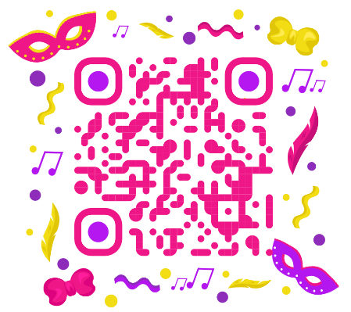
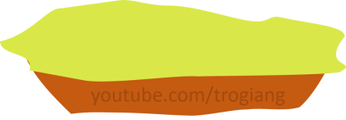
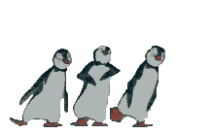
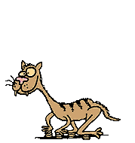
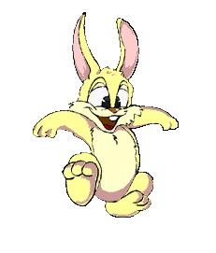
CHÚC MỪNG ĐỘI BẠN THỎ
CONGRATULATIONS RABBIT TEAM
CHÚC MỪNG ĐỘI BẠN CỌP
CONGRATULATIONS TIGER TEAM
5
5
4
4
3
3
2
2
AI LÊN CAO HƠN
1
1

Slide 2
RABBIT TEAM
Câu 1: Đây là biểu tượng phần mềm soạn thảo văn bản đúng hay sai?

Slide 3
RABBIT TEAM
Câu 2: Để có từ quê hương em sẽ gõ như thế nào theo kiểu Telex?
A/ quee huong
B/ que huwowng
C/ quee huwowng
D/ que hương

Slide 4
RABBIT TEAM
Câu 3: Để cụm từ “Trường em” có kiểu đậm và nghiêng, em sử dụng nút lệnh nào?
B và U
I và U
B và I
U và I
A.
B.
C.
D.

Slide 5
RABBIT TEAM
Câu 4: Các nút lệnh của hiệu ứng chuyển trang nằm trên dải lệnh nào?
A. Design
B. Animations
C. Home
D. Transition

Slide 6
RABBIT TEAM
Câu 5: Em hãy cho biết đâu là biểu tượng của lệnh sao chép phần văn bản đã được chọn?
A.
B.
C.
D.

Slide 7
TIGER TEAM
Câu 1: Biểu tượng nào là biểu tượng của phần mềm soạn thảo văn bản?
A
B
C

Slide 8
TIGER TEAM
Câu 2: Trong phần mềm soạn thảo văn bản, em có thể:
A. Khám phá thế giới tự nhiên
B. Trình bày, gõ và chỉnh sửa văn bản
C.Tìm kiếm thông tin trên Internet

Slide 9
TIGER TEAM
Câu 3: Trong một bài trình chiếu có thể có nhiều hiệu ứng chuyển trang khác nhau đúng hay sai?

Slide 10
TIGER TEAM
Câu 4: Nhấn phím Backspace sẽ xoá kí tự bên trái con trỏ soạn thảo đúng hay sai?

Slide 11
TIGER TEAM
Câu 5: Mỗi trang chiếu có thể có nhiều kiểu hiệu ứng chuyển trang đúng hay sai?

Slide 12
next lesson
NỘI DUNG TIẾP THEO CỦA BÀI HỌC
dạy thật tốt bạn nhé

